Slide 1
Handhavandeguide: Helårsprestationer (HPR) Innevarande version vid senaste uppdatering: 2.21.0
Mer information om Ladok
Mer utbildningsmaterial hittar du på Ladok.se: Aktuellt utbildningsmaterial
Systemdokumentationen och dess funktionsbeskrivningar beskriver systemet som helhet: Systemdokumentation för nya Ladok (inloggning krävs)

Slide 2
Innehållsförteckning
Syfte
Syftet med handhavandeguiden är att exemplifiera olika sätt att söka ut uppföljningsdata, bl a för att kunna göra en Årsredovisning, söka ut statistik vid förfrågningar samt ta fram uppgifter som behövs för löpande uppföljning.
Handhavandeguiden förutsätter att du känner till grundläggande begrepp inom Ladok och uppföljning.
Sidtitel | Sida | Kommentar
Vad gäller vid beräkning? | 2
Utsökning av sent inkomna prestationer | 3
Att begränsa utsökningen för HPR | 4
Begränsa på lokal märkning | 5

Slide 3
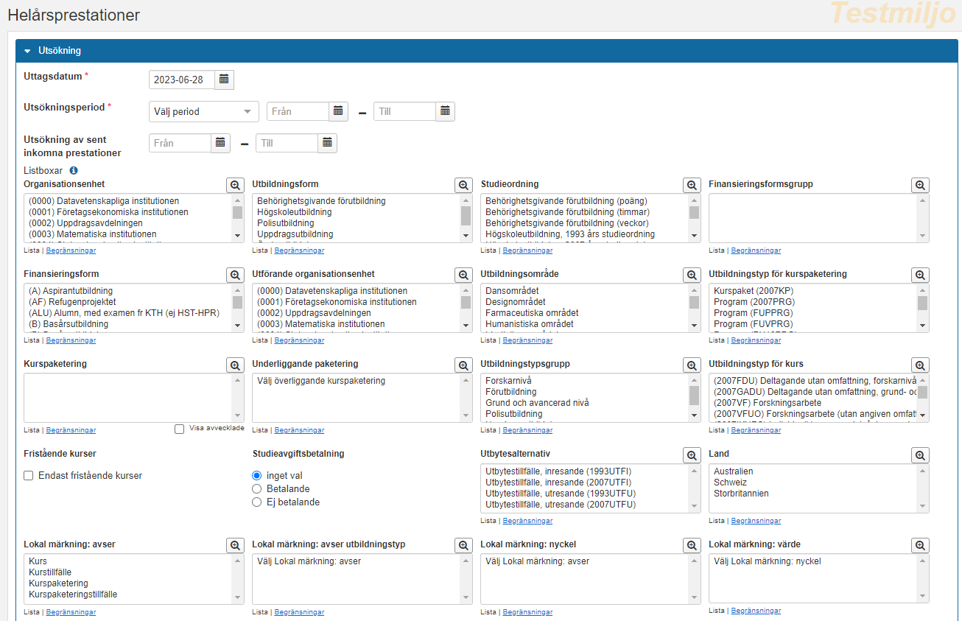
Vad gäller vid beräkning?
Rapporten beräknar antal helårsprestationer (HPR) och utgår ifrån godkända prestationer (antal avklarade högskolepoäng). HPR beräknas utifrån prestationens examinationsdatum, alltså det datum då examinationen genomfördes. Det är möjligt att begränsa och gruppera på flera rapportparametrar, t.ex. finansieringsform och utbildningsområde.
Fullständig lista över utsökningsparametrar finns i systemdokumentationen (inloggning krävs)
HPR = Totala antalet avklarade högskolepoäng / helårsvärdet
Följande gäller också vid beräkning:
Helårsvärdet definieras per studieordning och motsvarar ett helt års prestationer. För t.ex. högskoleutbildning enligt 2007 års studieordning så är helårsvärdet 60 hp.
En kurs kan ha ett eller flera utbildningsområden och HPR fördelas mellan de områden som kursen tillhör. Utbildningsområdet anger de olika ersättningsnivåerna som ett lärosäte får för en utbildning (enligt Regleringsbrevet).
De uppgifter som tas med i beräkningen av HPR är:
Resultat på modul
Resultat på hel kurs (om kurs saknar moduler)
Den del av kurs/modul som inte är tillgodoräknad

Slide 4
Utsökning av sent inkomna prestationer
Vid utsökning av sent inkomna prestationer används fälten Utsökningsperiod och Utsökning av sent inkomna prestationer för beräkningen.
Rapporten söker fram resultat som har beslutsdatum (attestdatum) under det tidsintervall som anges vid ”Utsökning av sent inkomna prestationer” och har examinationsdatum som hör till det tidsintervall som anges vid ”Utsökningsperiod”.
Regleringsbrevet avses de helårsprestationer som hänförs till december månad föregående budgetår och som inte redovisats för detta budgetår.
Utsökning görs så här: Uttagsdatum: 2019-12-31 (uttagsdatum, se även nedan*) Utsökningsperiod: T ex 2018-12-01—2018-12-31 Utsökning av sent inkomna: T ex 2019-01-19—2019-12-31
Då görs en beräkning som räknar ut prestationer som har attestdatum inom intervallet, men examinationsdatum inom utsökningsperioden.
*Som uttagsdatum anges "dagens datum". Eftersom uttaget ofta görs i samband med den ordinarie årsredovisning kan man ange samma datum som uttagsdatum för sent inkomna prestationer som för den ordinarie.

Slide 5
Att begränsa utsökningen för HPR
I rapporterna kan man begränsa utsökningen genom att välja i listboxarna. Vid redovisning till staten för statsanslaget (Regleringsbrevet), tänk på att begränsa till de utbildningsformer som ska redovisas.
Till exempel
Högskoleutbildning. Ej behörighetsgivande förutbildning.
Utbildningstyp för kurs, begränsa till de som ni får ersättning för.
Begränsa så man inte får med studieavgifter (välj ”Ej betalande”).
Finansieringsform
Finansieringsformsgrupp: val av grupp filtrerar finansieringsformer. Möjligt att använda om grupp är skapad under Systemadministration → Grunddata → Finansieringsformsgrupp.
Obs! Notera att kurser på forskarnivå genererar HST och HPR men har inte utbildningsområde och ska inte räknas med.

Slide 6
Begränsa på lokal märkning
Det är möjligt att begränsa utsökningen på lokal märkning, oavsett vilken typ av utbildning eller utbildningstillfällen som det lagts in på.
Utsökningsparametern Lokal märkning består av fyra listboxar. De tre första listboxarna är obligatoriska och används för att filtrera fram den märkningsnyckel som användaren vill använda för sin utsökning. Endast ett val i vardera listbox kan göras.
Avgränsning på kurs eller kurstillfälle
Om avgränsning görs på kurs eller kurstillfälle i listboxen ”Lokal märkning: Avser” kan inget val göras i listboxen ”Lokal märkning: avser utbildningstyp”.
Avgränsning på kurspaketering eller kurstillfäll
Om avgränsning görs på kurs eller kurstillfälle i listboxen ”Lokal märkning: Avser” behöver en utbildningstyp väljas i listboxen ”Lokal märkning: avser utbildningstyp”.
Avgränsning sker på nycklar som är satta på kurspaketering och kurspaketeringstillfälle avser den yttersta kurspaketeringen.
Mer information finns i Ladok – Vägledning (kräver inloggning till Confluence!)
I de fall du behöver göra ett val i en annan listbox innan du kan välja ett värde så visas det i listboxen.

Slide 7
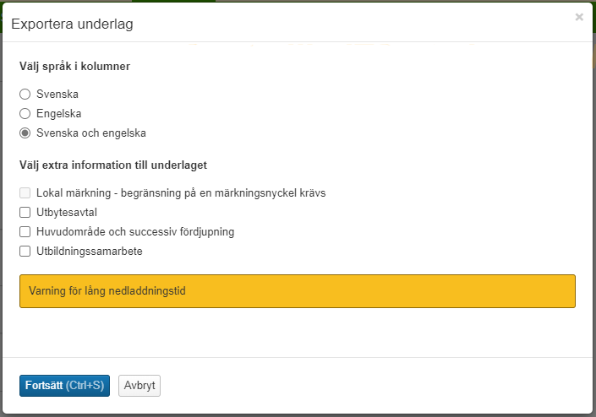
Exportera underlaget
Om du väljer att exportera underlaget för rapporten så får du val att hämta extra information till underlaget:
Lokal märkning
Utbytesavtal
Huvudområde och succesiv fördjupning
Utbildningssamarbete
Tänk på!
Om extra information om tas med, så kan det bli så att summeringen av HPR i det exporterade underlaget int stämmer med summeringen som visades för rapporten i Ladok.
Det beror på att underlaget utöks med den valda informationen.
Exempel:
Underlaget utökas med ”Huvudområde och succesiv fördjupning”. Om det t.ex. finns två huvudområden inom någon av de poster som presenterades i resultatet i Ladok, så kommer posten för HPR att dubbleras i underlaget.

